Slide 1
Jméno autora: Mgr. Olga Bayerlová
Datum vytvoření: 22.04.2013
Číslo DUMu: VY_32_INOVACE_18_AJ3E
Ročník: II.
Anglický jazyk
Vzdělávací oblast: Jazyk a jazyková komunikace
Vzdělávací obor: Anglický jazyk
Tematický okruh: Cestování
Téma: Cestování vlakem
Metodický list/anotace: Prezentace určená pro opakování pomocí projekce PC nebo formou vytištění pracovního listu s následnou kontrolou. Vhodné k procvičování a doplnění slovní zásoby.

Slide 2
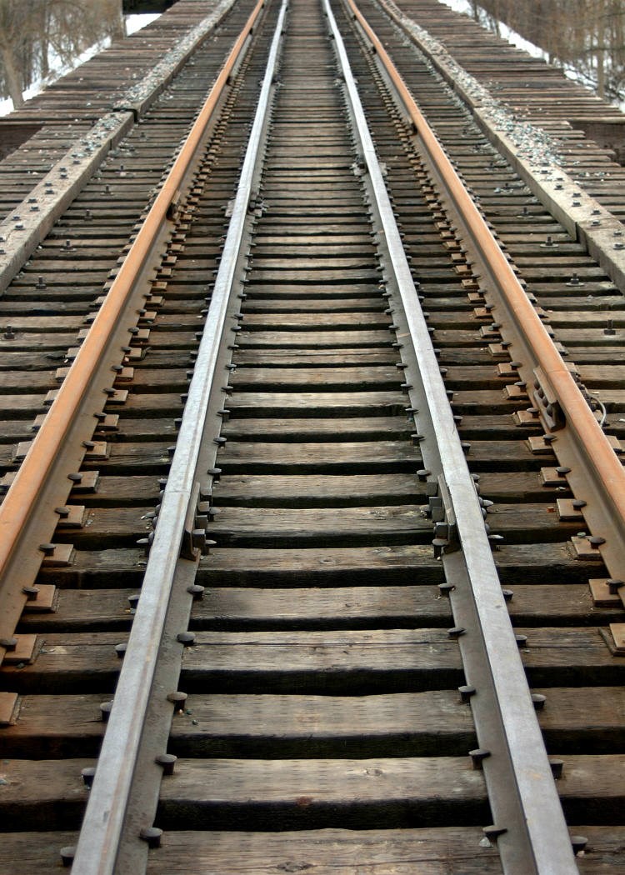
Rail (train) travel
Do you understand?
Passengers are requested not to:
  lean against the door.
  lean out of the window.
  smoke.
The train is:
  overdue = late = behind time = delayed.
Types of the trains:
  fast (express) train.
  passenger (slow) train.
  goods train.

Slide 3
Read this dialogue and prepare a similar one
A) Could you book a seat on the train, please?
B) I have made three bookings.
A) Are these reservations on the sleeper?
B) Yes, of course.
A) Could we send our luggage in advance?
B) It‘s better to have the luggage registered (to check the luggage).
A) Could we interrupt our journey in Paris?
B) We will see.

Slide 4
Match together
Catch a train.
On time.
Two hours‘ delay.
In time.
Depart.
Piece of luggage.
Get on the train.
Travel by train.
Travelling bag.
Miss/lose a train.
Arrive at the station.
Zavazadlo.
Přijet na nádraží.
Zmeškat vlak.
Nastoupit do vlaku.
Cestovní kabela.
Chytit vlak.
Cestovat vlakem.
Podle jízdního řádu (přesně).
Dvouhodinové zpoždění.
Včas (s předstihem).
Odjezd.

Slide 5
Match together
Solution
Catch a train.
On time.
Two hours‘ delay.
In time.
Depart.
Piece of luggage.
Get on the train.
Travel by train.
Travelling bag.
Miss/lose a train.
Arrive at the station.
Chytit vlak.
Podle jízdního řádu (přesně).
Dvouhodinové zpoždění.
Včas (s předstihem).
Odjezd.
Zavazadlo.
Nastoupit do vlaku.
Cestovat vlakem.
Cestovní kabela.
Zmeškat vlak.
Přijet na nádraží.

Slide 6

Answer these questions
Create a dialogue
What time does the next train arrive?
How much are our tickets?
Where can I get any information regarding departure?
Who will wait for us at the station?
How expensive is a business class?
Is it a non-smoking compartment?
Can we order any drinks from the buffet?
How much time does this journey take?

Slide 7
Citace:
Zdroj obrázků: MS Office, Verze: 14.0.6129.5000 (64bitová verze)

